Slide 1
海洋環境資料儀表板
114-2 巨量資料與雲端運算期末專題
小組專題
Python
Pandas
Matplotlib
Gradio
Docker
組員 1：________ 學號：________ 組員 2：________ 學號：________ 組員 3：________ 學號：________ 組員 4：________ 學號：________ 組員 5：________ 學號：________

Slide 2
報告大綱
以四個部分說明專題從背景到成果的完整流程
01 背景介紹
02 系統流程與方法
專題背景、動機與目的
架構、資料處理與使用技術
03 結果與展示
04 結論
資料視覺化、Gradio 與 Docker
專題成果與未來改善方向
2
2

Slide 3
背景介紹
海洋環境資料能協助觀察不同海域與時間的變化
海洋環境資料包含海溫、潮位、浪高、風速、鹽度等資訊。
海象觀測
這些資料可用於觀察不同海域的環境變化。
蒐集多測站環境資訊
對海事活動、港口管理、漁業活動與海洋觀測都有參考價值。
港口管理
透過儀表板呈現資料，能讓使用者更快速理解資料趨勢。
支援海域活動判斷
資料趨勢
用圖表快速理解變化
3
3

Slide 4
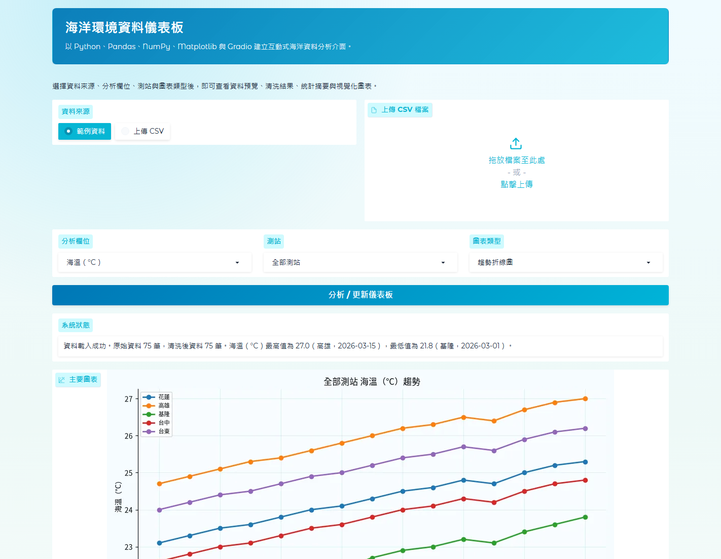
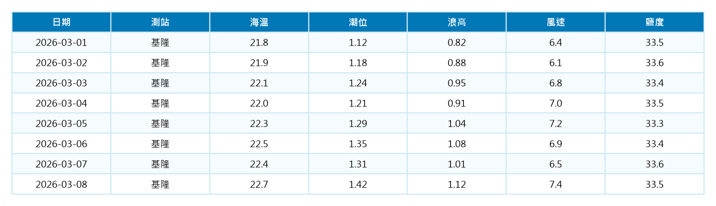
專題動機
將表格資料轉換成可互動分析的資料應用系統
原始 CSV / 表格
互動式儀表板
重點句
將原始海洋資料轉換成可互動分析、可視覺化呈現、可 Docker 部署的資料應用系統。
4
4

Slide 5
專題目的
以三個目標串起資料處理、分析視覺化與部署
建立資料清洗流程
建立分析與視覺化功能
建立可部署互動系統
使用 Pandas 處理日期格式、缺失值、重複資料與數值欄位。
使用 NumPy、Pandas、Matplotlib 產生統計摘要與圖表。
使用 Gradio 建立網頁介面，並透過 Docker 容器化部署。
01
02
03
5
5

Slide 6
系統架構
CSV 資料經過清洗、分析與視覺化後，以 Gradio + Docker 展示
CSV 資料
資料讀取
資料清洗
統計分析
視覺化圖表
Gradio 儀表板
Docker 部署
Python
Pandas
NumPy
Matplotlib
Gradio
Docker
GitHub
6
6

Slide 7
資料來源與欄位說明
使用 sample_ocean_data.csv 作為展示資料
date
日期
station
測站名稱
sea_temperature_c
海溫
tide_level_m
潮位
wave_height_m
浪高
wind_speed_mps
風速
salinity_psu
鹽度
測站：Keelung、Taichung、Kaohsiung、Hualien、Taitung
7
7

Slide 8
資料清洗流程
分析前先讓資料格式一致，避免統計結果失真
原始資料
清洗規則
乾淨資料
CSV
Pandas
Processed
日期格式轉換：將 date 欄位轉成 datetime。
數值欄位轉換：海溫、潮位、浪高、風速、鹽度轉成 numeric。
缺失值處理：數值欄位用平均值補值，測站缺失標記 Unknown。
重複資料處理：移除重複列，避免統計失真。
資料排序：依日期排序，方便趨勢分析。
8
8

Slide 9
資料分析方法
以統計摘要、測站分組、月份平均與趨勢圖掌握資料
整體統計摘要
測站分組統計
平均值、最大值、最小值、標準差
比較不同測站的各項環境差異
月份平均分析
趨勢視覺化
觀察不同月份的海洋環境變化
使用折線圖與長條圖呈現資料變化
9
9

Slide 10
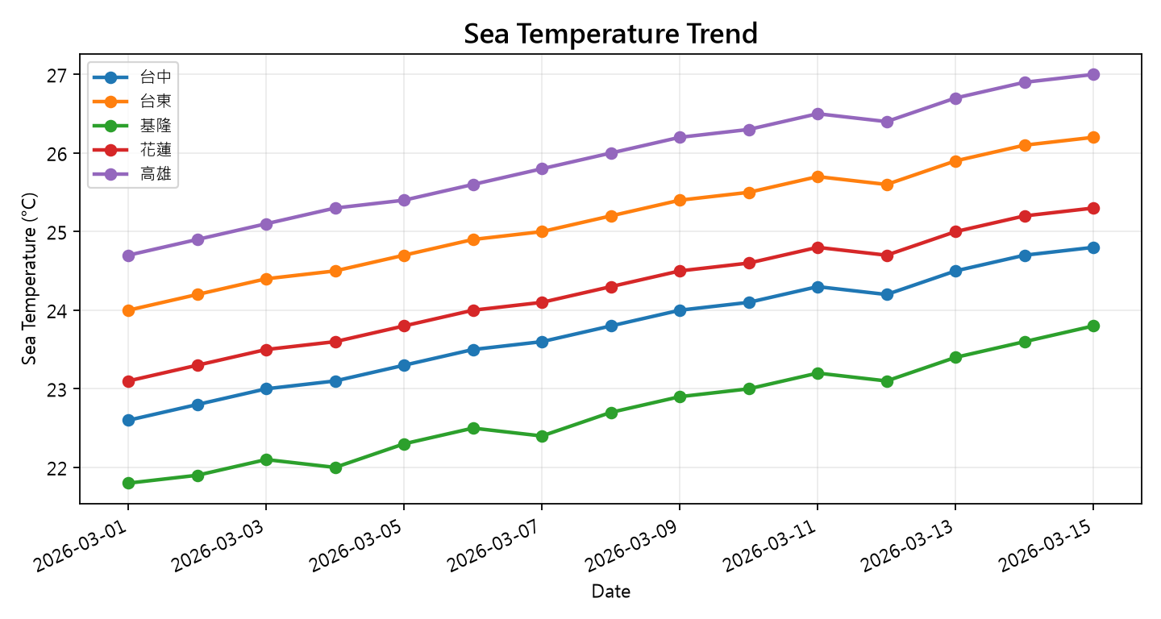
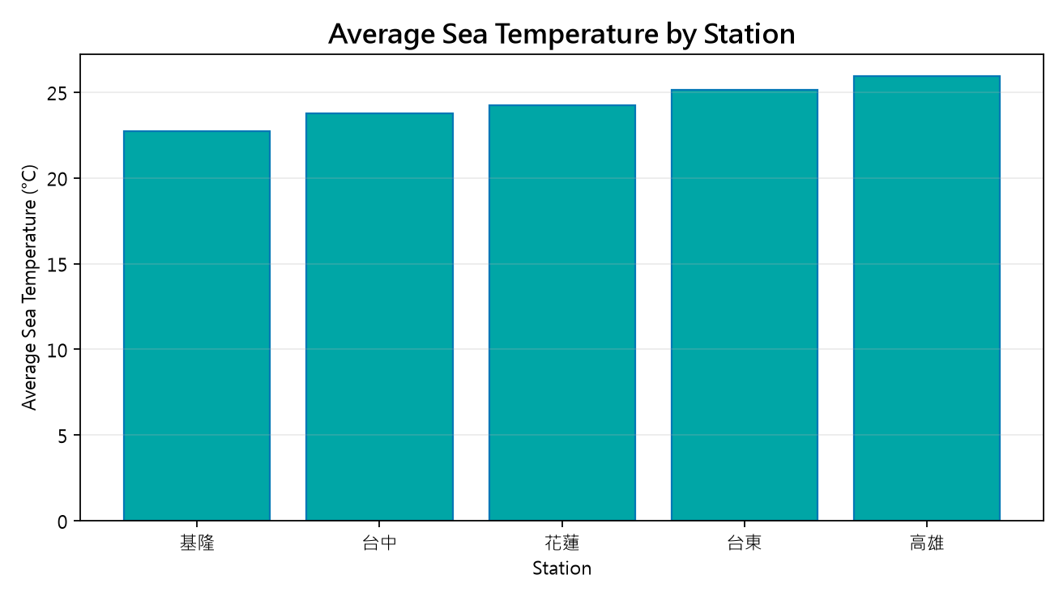
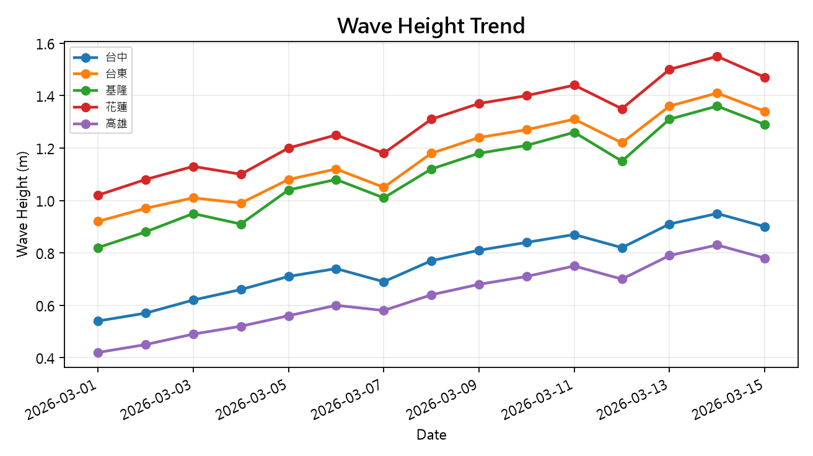
視覺化結果
透過圖表快速觀察不同測站與不同時間的資料變化
10
10

Slide 11
系統展示與 Docker 部署
Gradio 介面負責互動操作，Docker 負責環境重現
Gradio 介面功能
使用範例資料、上傳 CSV 選擇分析欄位、測站、圖表 顯示資料預覽、統計摘要與圖表
docker build -t ocean-data-dashboard -f docker/Dockerfile . docker run -p 7860:7860 ocean-data-dashboard http://localhost:7860
Docker
11
11

Slide 12
結論與未來改善方向
完成從資料處理、分析視覺化到 Docker 部署的完整流程
專題成果
未來改善
完成海洋環境資料讀取與清洗流程。 完成統計分析與視覺化功能。 建立 Gradio 互動式儀表板。 完成 Docker 容器化部署。
串接真實海洋觀測 API。 加入即時資料更新功能。 增加浪高或風速異常警示。 加入地圖視覺化顯示測站位置。
本專題展現巨量資料與雲端運算課程的技術整合能力。
12
12

